Slide 1

PHÒNG GIÁO DỤC VÀ ĐÀO TẠO ………….
TRƯỜNG TRUNG HỌC CƠ SỞ ………………
MÔN TOÁN LỚP 8
(CÁNH DIỀU )
ZALO GVSB: Phương Ly
ZALO GVPB : Nhung Bùi
NĂM HỌC: 2023 - 2024

Slide 2



A. THIẾT BỊ DẠY HỌC VÀ HỌC LIỆU
GIÁO VIÊN
HỌC SINH
 SGK, SGV
 Tài liệu giảng dạy
 Bảng phụ (máy chiếu)
 Giáo án PPT, phiếu bài tập
 SGK, SBT
 Bảng nhóm
 Máy tính cầm tay
 Vở ghi, giấy nháp

Slide 3







HĐ:
NHÓM
HĐ:
CÁ NHÂN
HĐ:
CẶP ĐÔI

Slide 4
CHƯƠNG 6:
MỘT SỐ YẾU TỐ THỐNG KÊ
VÀ XÁC SUẤT
BÀI 6. BÀI TẬP CUỐI CHƯƠNG 6
(Tiết 1)

Slide 5
MỤC TIÊU
  Thực hiện và lí giải được việc thu thập và phân loại dữ liệu
  Giải thích tính hợp lí của dữ liệu
  Đọc và mô tả thành thạo các dữ liệu
  Giải quyết được các vấn đề đơn giản liên quan đến các số liệu
  Biết tính xác suất, xác suất thực nghiệm của một biến cố ngẫu nhiên trong một số trò chơi đơn giản
KIẾN
THỨC

Slide 6
MỤC TIÊU
  Năng lực tự học
  Năng lực giao tiếp và hợp tác
  Năng lực giao tiếp toán học
  Năng lực tư duy và lập luận toán học
  Năng lực tự giải quyết vấn đề
  Năng lực mô hình hóa toán học
  Năng lực giải quyết vấn đề toán học
NĂNG LỰC
  Chăm chỉ
  Trung thực
  Trách nhiệm
PHẨM CHẤT

Slide 7


HOẠT ĐỘNG
01
MỞ ĐẦU

Slide 8

Học sinh chia thành 6 nhóm trình bầy sơ đồ tư duy tổng kết kiến thức đã học về các nội dung sau trong thời gian 3 phút:
- Nhóm 1-2: Thu thập, phân loại dữ liệu
- Nhóm 3-4: Mô tả và biểu diễn dữ liệu trên các bảng, biểu đồ
- Nhóm 5-6: Phân tích và xử lý dữ liệu thu được ở dạng bảng, biểu đồ

Slide 9
Thu thập
dữ liệu
Quan sát, lập phiếu điều tra,.....hoặc lấy nguồn từ sách, báo, trang web
Phân loại và tổ chức dữ liệu
Dữ liệu định tính
Thu thập
phân loại
dữ liệu
Dữ liệu định lượng
Đúng định dạng
Tính hợp lý của dữ liệu
Nằm trong phạm vi dự kiến
Phải có tính đại diện đối với vấn đề cần thống kê

Slide 10
HOẠT ĐỘNG
02
LUYỆN TẬP

Slide 11
Bài tập 1 (Sgk-tr37)
Truyện ngắn
Tiểu thuyết
Truyện lịch sử
Truyện cười
Tôi đi học (Thanh Tịnh);
Gió lạnh đầu mùa (Thạch Lam);
Lão Hạc (Nam Cao);
Người thầy đầu tiên (Chingiz Aitmatov).
Tắt đèn (Ngô Tất Tố)
Don Quixote (Miguel de Cervantes)
Lá cờ thêu sáu chữ vàng (Nguyễn Huy Tưởng)
Cái kính (Aziz Nesin)

Slide 12
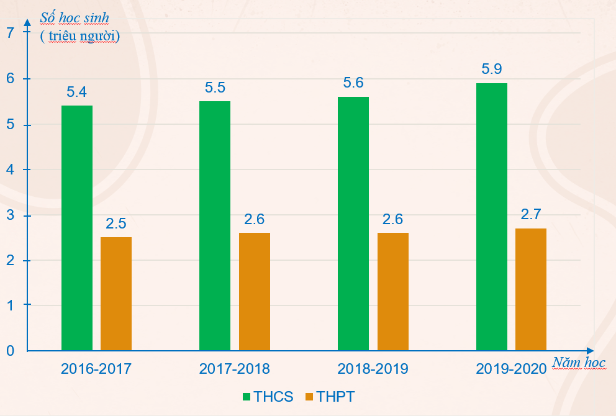
Bài tập 2 (Sgk-tr37):
Biểu đồ cột kép Hình 39 biểu diễn số lượng học sinh trung học cơ sở (THCS) và trung học phổ thông (THPT) của Việt Nam trong các năm học 2016 - 2017, 2017 – 2018, 2018 – 2019, 2019 – 2020.

Slide 13
Bài tập 2 (Sgk-tr37):
a) Lập bảng thống kê số lượng HS THCS và THPT của Việt Nam trong các năm học (đơn vị: triệu học sinh) theo mẫu sau:
Năm học | 2016-2017 | 2017-2018 | 2018-2019 | 2019-2020
Số học sinh THCS | ? | ? | ? | ?
Số học sinh THPT | ? | ? | ? | ?

Slide 14
Bài tập 2 (Sgk-tr37):
b) Lập bảng thống kê tỉ số giữa số lượng học sinh THCS và THPT của Việt Nam trong các năm học đó (viết tỉ số ở dạng số thập phân và làm tròn đến hàng phần mười):
Năm học | 2026-2017 | 2017-2018 | 2018-2019 | 2019-2020
Tỉ số của số học sinh THCS và số học sinh THPT | ? | ? | ? | ?
Bảng 12
c) Nêu nhận xét về sự thay đổi của các tỉ số trong Bảng 12.

Slide 15
Bài tập 2 (Sgk-tr37)
a) Bảng thống kê số lượng HS THCS và THPT của Việt Nam trong các năm học (đơn vị: triệu học sinh) theo mẫu:
Năm học | 2016-2017 | 2017-2018 | 2018-2019 | 2019-2020
Số học sinh THCS
Số học sinh THPT
5,4
5,5
5,6
5,9
2,5
2,6
2,6
2,7

Slide 16
b) Bảng thống kê tỉ số giữa số lượng học sinh THCS và THPT của Việt Nam trong các năm học đó (tỉ số ở dạng số thập phân và làm tròn đến hàng phần mười):
Năm học | 2026-2017 | 2017-2018 | 2018-2019 | 2019-2020
Tỉ số của số học sinh THCS và số học sinh THPT
2,1
2,1
2,2
2,2
c) Sự thay đổi của các tỉ số trong Bảng 1:
Tỉ số của số học sinh THCS và số học sinh THPT tăng dần.

Slide 17
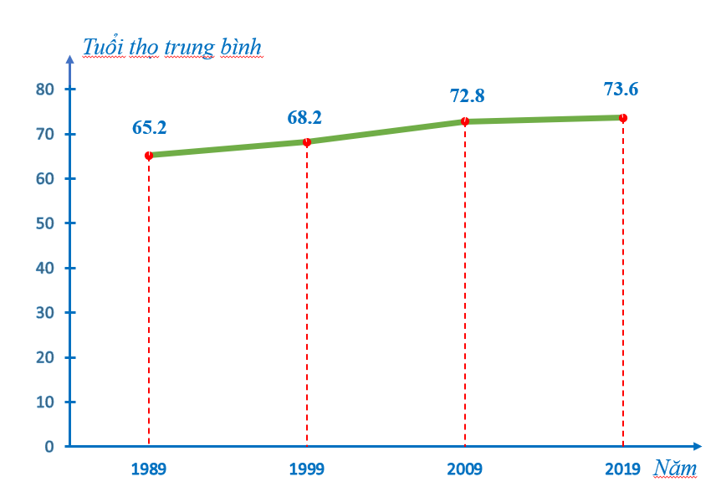
Bài tập 3 (Sgk-tr38)
Biểu đồ đoạn thẳng trong Hình 40 biểu diễn tuổi thọ trung bình của người Việt Nam qua 30 năm ( từ năm 1989 đến năm 2019).
a) Lập bảng thống kê tuổi thọ trung bình của người Việt Nam trong các năm đó theo mẫu sau (đơn vị: tuổi):
Năm | 1989 | 1999 | 2009 | 2019
Tuổi thọ trung bình | ? | ? | ? | ?

Slide 18
Bài tập 3 (Sgk-tr38)
b) Một bài báo có nêu thông tin: So với năm 1989, tuổi thọ trung bình của người Việt Nam trong năm 2019 đã tăng lên 14%. Thông tin bài báo đó có chính xác không?

Slide 19
Bài tập 3 (Sgk-tr38)
a) Bảng thống kê tuổi thọ trung bình của người Việt Nam trong các năm đó theo mẫu sau (đơn vị: tuổi):
Năm | 1989 | 1999 | 2009 | 2019
Tuổi thọ trung bình
65,2
68,2
72,8
73,6

Slide 20

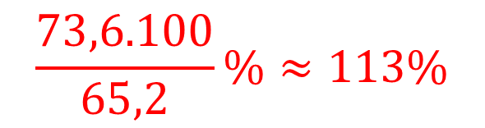
b) Tỉ số phần trăm tuổi thọ trung bình của người Việt Nam trong năm 2019 và tuổi thọ trung bình của người Việt Nam năm 1989 là:
$$\frac{73,6.100}{65,2}\%≈113\%$$
Do đó: So với năm 1989, tuổi thọ trung bình của người Việt Nam trong năm 2019 đã tăng lên là:
$$113\%−100\%=13\%$$
Vậy thông tin của bài báo là không chính xác.

Slide 21
HOẠT ĐỘNG
03
VẬN DỤNG

Slide 22

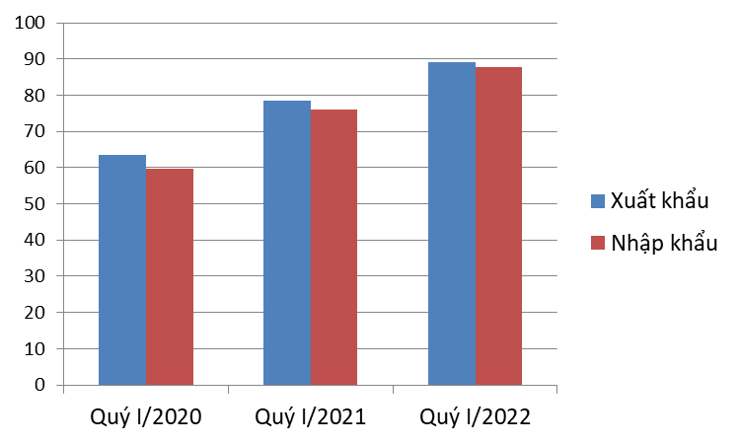
Bài tập bổ sung 1 (Phiếu học tập 1)
Trị giá (tỷ USD)
Biểu đồ cột kép ở hình bên biểu diễn trị giá xuất khẩu, nhập khẩu hàng hóa của nước ta trong quý I của giai đoạn 2020 - 2022 .
(Nguồn : Tổng cục Hải quan)
89,1
87,64
78,56
76,1
63,4
59,59
Giai đoạn

Slide 23
Bài tập bổ sung 1
a) Bảng thống kê trị giá xuất khẩu, nhập khẩu hàng hóa của nước ta trong quý I của giai đoạn 2020 - 2022 :đơn vị (tỷ USD)
Giai đoạn | Quý I/2020 | Quý I/2021 | Quý I/2022
Xuất khẩu (tỷ USD)
Nhập khẩu (tỷ USD )
63,4
78,56
89,1
59,59
76,1
87,64

Slide 24
Bài tập bổ sung 1
b) Bảng thống kê tỉ số giá xuất khẩu và nhập khẩu hàng hóa của nước ta trong quý I của giai đoạn 2020 - 2022 theo mẫu sau (kết quả tỉ số dưới dạng số thập phân và làm tròn kết quả đến hàng phần trăm) :
Giai đoạn | Quý I/2020 | Quý I/2021 | Quý I/2022
Tỉ số giá trị xuất khẩu và nhập khẩu
1,06
1,03
1,02

Slide 25
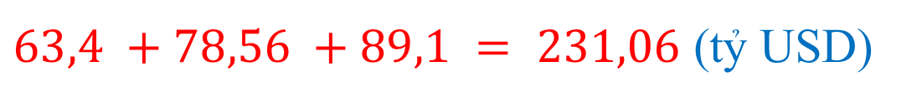
Bài tập bổ sung 1
c) Tổng trị giá xuất khẩu hàng hóa của nước ta trong quý I của giai đoạn 2020 - 2022 là bao nhiêu tỷ USD?
Tổng trị giá xuất khẩu hàng hóa của nước ta trong quý I của giai đoạn 2020 - 2022 là :
$63,4 +78,56 +89,1 = 231,06$ (tỷ USD)

Slide 26
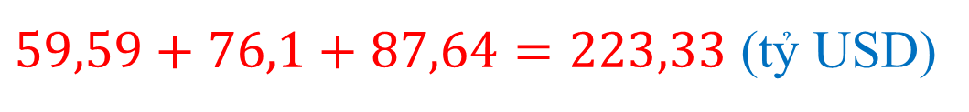
Bài tập bổ sung 1
d) Tổng trị giá nhập khẩu hàng hóa của nước ta trong quý I của giai đoạn 2020 - 2022 là bao nhiêu tỷ USD?
Tổng trị giá nhập khẩu hàng hóa của nước ta trong quý I của giai đoạn 2020 - 2022 là:
$59,59+76,1+87,64=223,33$ (tỷ USD)

Slide 27
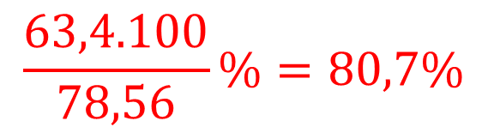

Bài tập bổ sung 1
e) Trị giá xuất khẩu hàng hóa của nước ta trong quý I năm 2020 giảm bao nhiêu phần trăm so với quý I năm 2021 (làm tròn kết quả đến hàng phần mười) ?
Tỉ số phần trăm trị giá xuất khẩu hàng hóa của nước ta trong quý I năm 2020 và quý I năm 2021 là:
$$\frac{63,4.100}{78,56}\%=80,7\%$$
Trị giá xuất khẩu hàng hóa của nước ta trong quý I năm 2020 thấp hơn $100\%−80,7\%=19,3\%$ so với quý I năm 2021

Slide 28
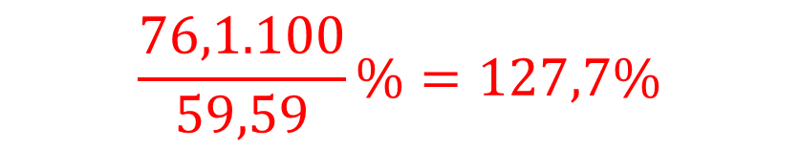
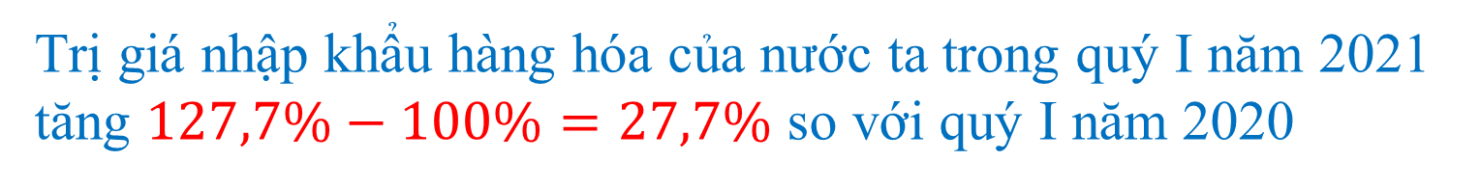
Bài tập bổ sung 1
f) Trị giá nhập khẩu hàng hóa của nước ta trong quý I năm 2021 tăng bao nhiêu phần trăm so với quý I năm 2020 (làm tròn kết quả đến hàng phần mười) ?
Tỉ số phần trăm trị giá nhập khẩu hàng hóa của nước ta trong quý I năm 2021 và quý I năm 2020 là:
$$\frac{76,1.100}{59,59}\%=127,7\%$$
Trị giá nhập khẩu hàng hóa của nước ta trong quý I năm 2021 tăng $127,7\%−100\%=27,7\%$ so với quý I năm 2020

Slide 29
HƯỚNG DẪN VỀ NHÀ
- Ôn lại kiến thức trong chương 6.
- Chuẩn bị sơ đồ tư duy về xác suất và xác suất thực nghiệm của một biến cố trong một số trò chơi đơn giản.

